Slide 1

Learning from Miscellaneous Other-Class Words for Few-shot Named Entity Recognition
2021.10.21 孔维璟
51215901084

Slide 2
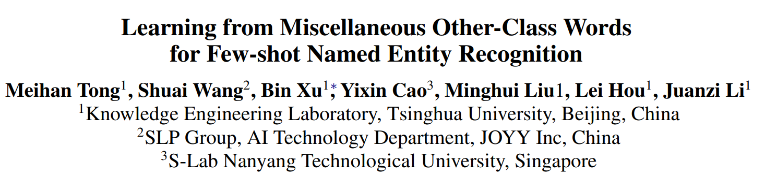

Slide 3
1研究背景
2相关工作
3主要工作及创新点
4模型分析
5实验分析

Slide 4
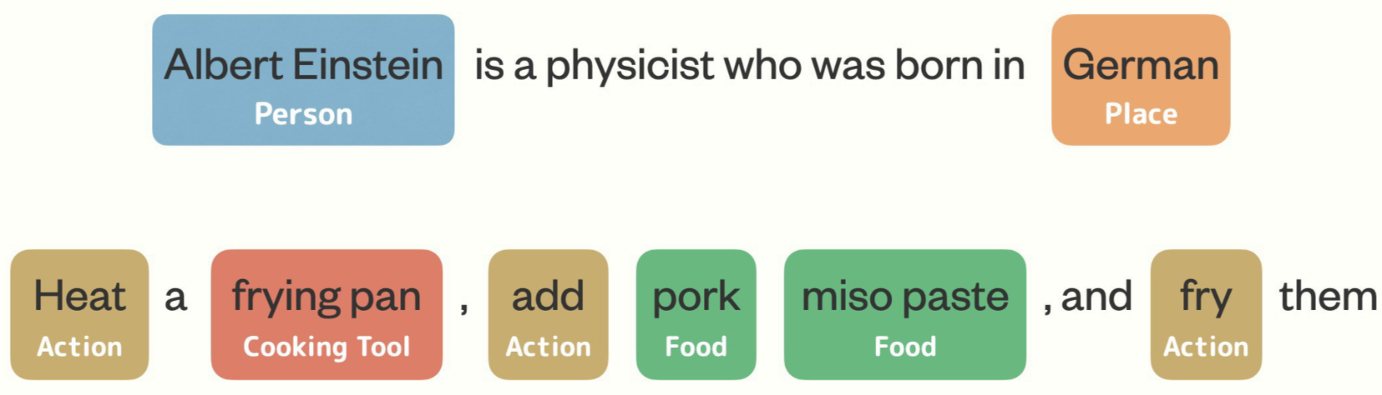
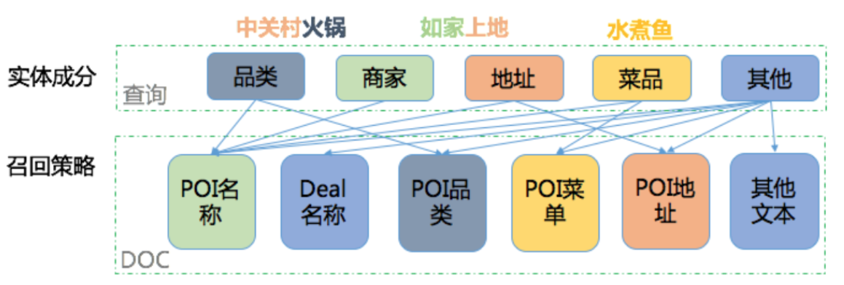
1研究背景
命名实体识别（NER）：任务介绍与研究价值
识别文本中具有特定意义的实体：人名、地名、机构名……
用途广泛，用于搜索、摘要、事件抽取、问答……
美团搜索中NER技术的探索与实践

Slide 5
1研究背景
命名实体识别（NER）：面临挑战
实体的识别依赖于上下文
实体类型多样，不断涌现出新的实体类别
需要大量训练数据

Slide 6
1研究背景
2相关工作
3主要工作及创新点
4模型分析
5实验分析

Slide 7
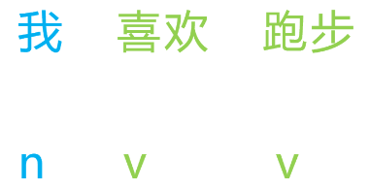
2相关工作
-LSTM+CRF
传统模型：LSTM+CRF
LSTM（Long Short Term Memory）
适合序列化
CRF（Conditional Random Field）
用于标签转移
解决了上下文依赖问题
需要大量训练数据
对新类型适应性不好
Notes:
为了解决需要大量数据的问题，我们引入FewShot的思想

Slide 8
2相关工作
-FewShot Learning
知识增强Knowledge enhanced
知识可能覆盖不全
跨语言增强Cross-lingual enhanced
跨领域增强Cross-domain enhanced
当语言/领域与原样本差距较大时，性能退化
主动学习Active learning
人力投入
Few-shot NER
缺少训练样本
从预定义类着手
从未定义类着手
挖掘未定义类的语义

Slide 9
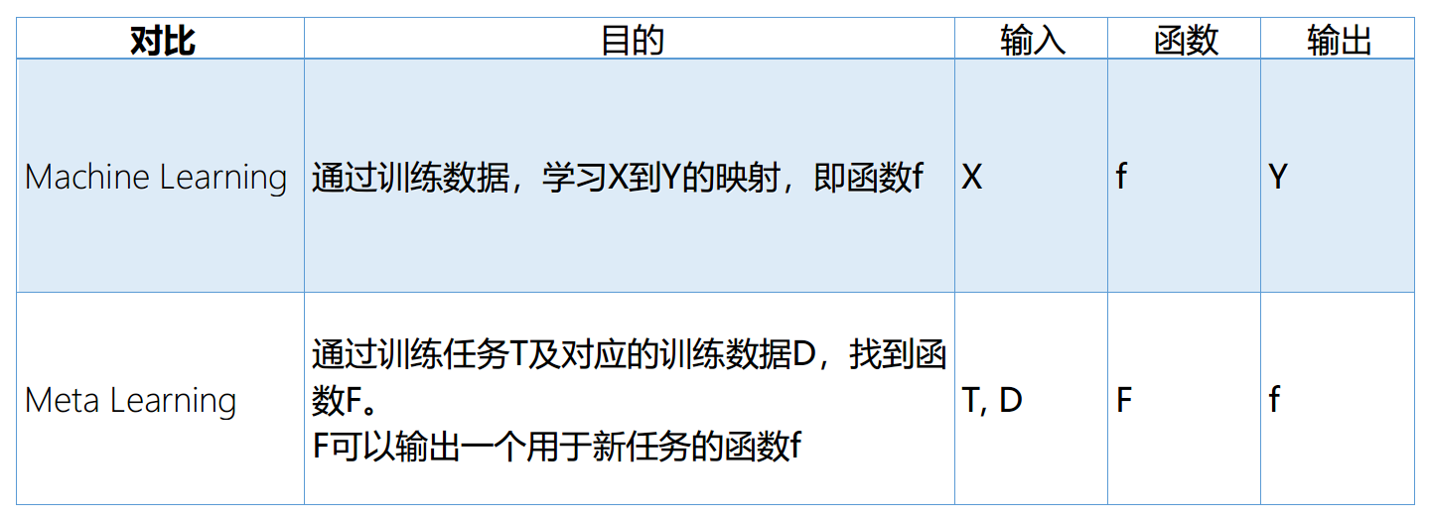
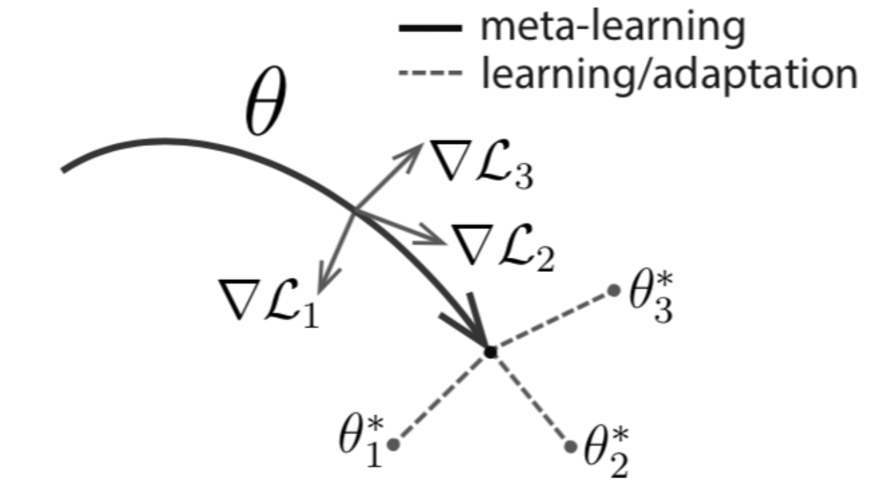
2相关工作
-Meta Learning
“Learn to Learn”

Slide 10
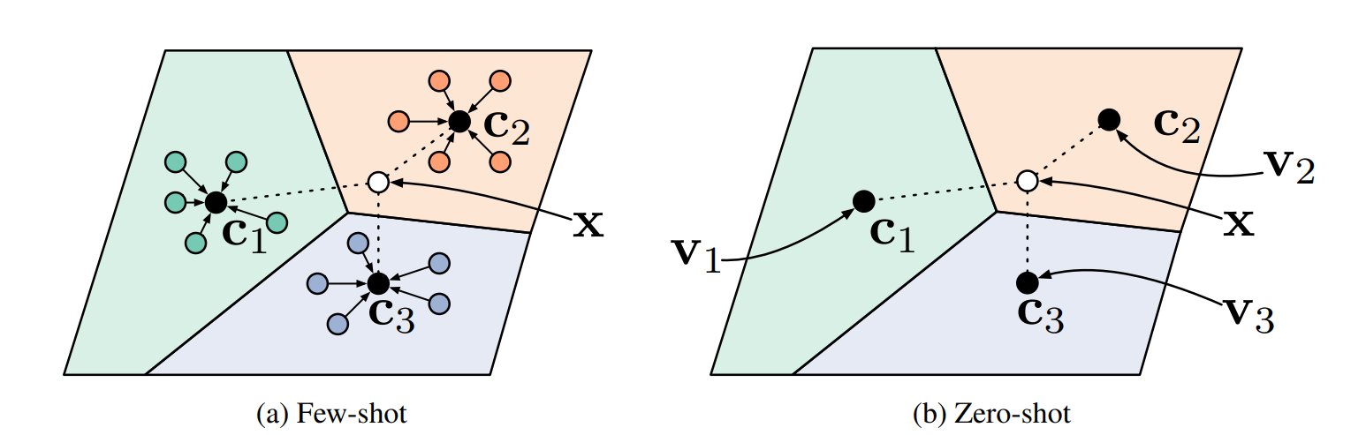
2相关工作
-Prototypical Networks*
从训练集的支持样本中，计算每个类的embedding的平均值得到
将每个类对应的meta-data vector映射为c，并计算c的平均值得到原型
欧式距离
得到原型后，计算query point的特征向量与类原型的距离，并通过softmax归一化，得到query point所属类别的概率分布
* Snell et al.. 2017.Prototypical networks for few-shot learning. NIPS

Slide 11
2相关工作
-Prototypical Networks
Prototypical Network
假定每个类都有同样的语义，
且属于这个类的向量应该聚类在同一空间中，
这与O-Class的特性相违背
分离O-Class
通过二分类将预定义的类与O-Class分离，然后应用原型网络
Pipelined Error
不考虑O-Class
不计算O-Class的Prototype，而是用超参数代替O-Class的相似度分数，并在学习中优化
仍将
O-Class看作一个整体
本文: 将O-Class细分，在O-Class内部进行聚类

Slide 12
1研究背景
2相关工作
3主要工作及创新点
4模型分析
5实验分析

Slide 13
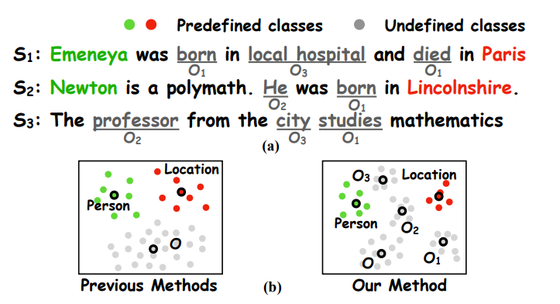
3主要工作及创新点
O-Class细分
使用来自预定义类的弱监督信号，通过零样本分类，判断两个词是否产生聚类，最终用于知识迁移

Slide 14
3主要工作及创新点
首次提出了一种模型，在O-Class中充分利用其蕴含的丰富语义，来改进少样本命名实体识别
提出了在未定义的O-Class中进行的零样本分类方法，在缺乏标注数据的情况下，这种零样本方法使用预定义的类的弱监督信号来寻找未定义的类
在四个Benchmark上进行了实验，与五个SOTA Baseline进行比较，展示了MUCO模型的有效性，更深入的研究显示，此方法可以运用在其他领域

Slide 15
1研究背景
2相关工作
3主要工作及创新点
4模型分析
5实验分析

Slide 16
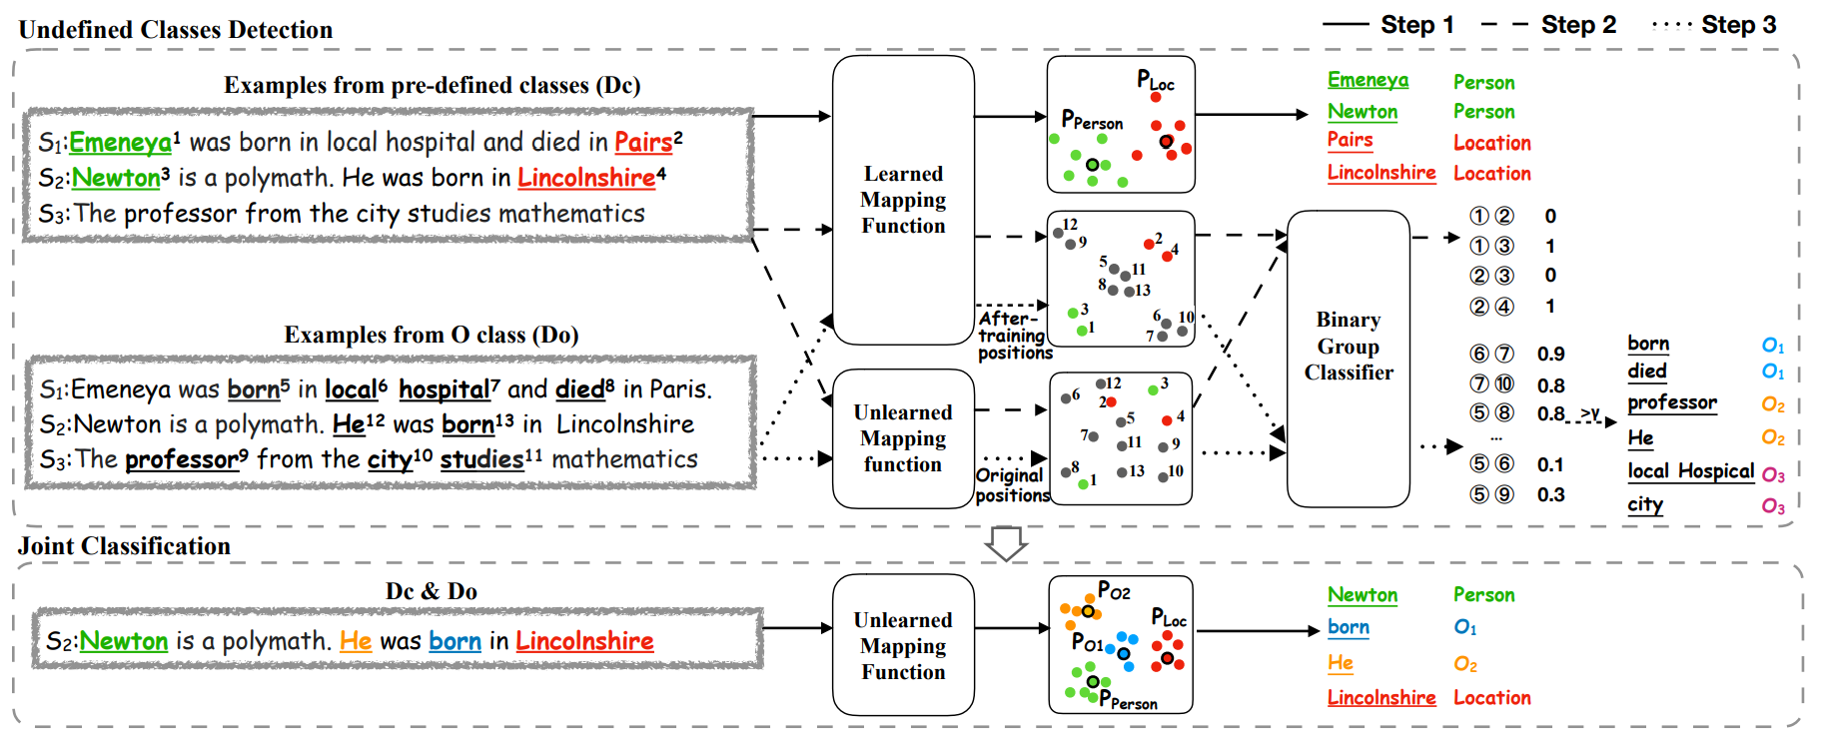
4模型分析

Slide 17
Undefined Classes Detection:
Step 1: Mapping Function Learning
Step 2: Binary Group Classifier Training
Step 3: Binary Group Classifier Inference
Joint Classification

Slide 18

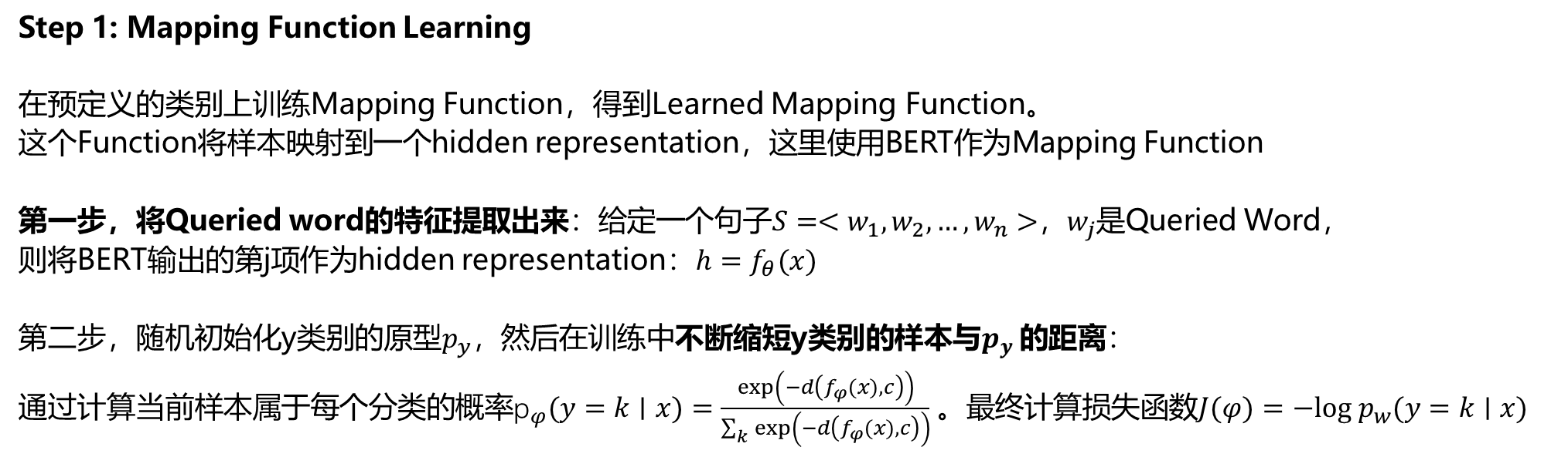
Step 1: Mapping Function Learning
在预定义的类别上训练Mapping Function，得到Learned Mapping Function。
这个Function将样本映射到一个hidden representation，这里使用BERT作为Mapping Function
第一步，将Queried word的特征提取出来：给定一个句子$S=<w_{1},w_{2},…,w_{n}>$，$w_{j}$是Queried Word，
则将BERT输出的第j项作为hidden representation：$h=f_{θ}(x)$
第二步，随机初始化y类别的原型$p_{y}$，然后在训练中不断缩短y类别的样本与$p_{y}$的距离：
通过计算当前样本属于每个分类的概率${\text{p}}_{φ}(y=k∣x)=\frac{\exp\left(−d\left(f_{φ}(x),c\right)\right)}{\sum_{k}{ }exp⁡\left(−d\left(f_{φ}(x),c\right)\right)}$。最终计算损失函数$J(φ)=−log p_{w}(y=k∣x)$

Slide 19
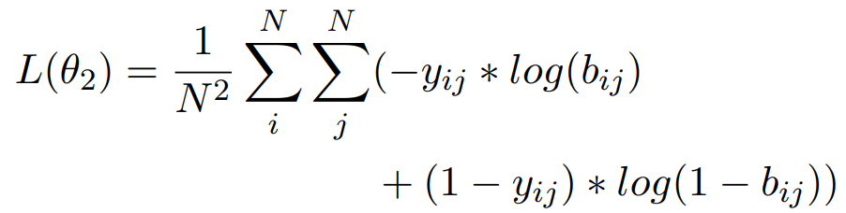
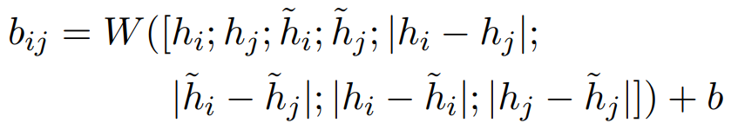
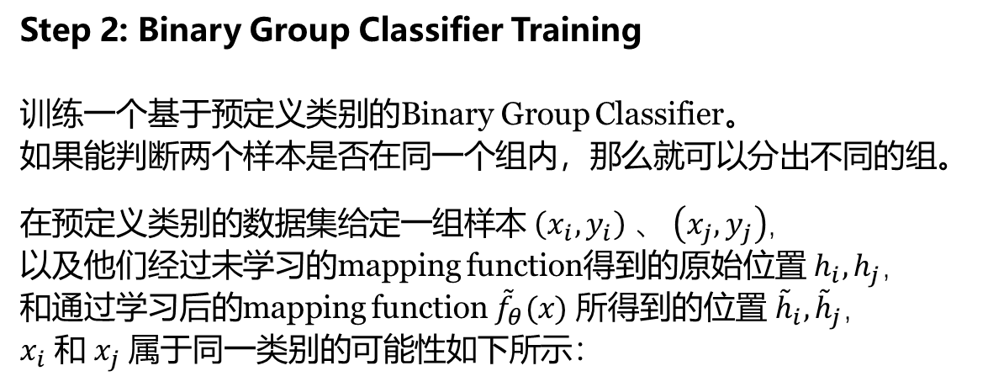
Step 2: Binary Group Classifier Training
训练一个基于预定义类别的Binary Group Classifier。
如果能判断两个样本是否在同一个组内，那么就可以分出不同的组。
在预定义类别的数据集给定一组样本 $\left(x_{i},y_{i}\right)$ 、 $\left(x_{j},y_{j}\right)$，
以及他们经过未学习的mapping function得到的原始位置 $h_{i},h_{j}$，
和通过学习后的mapping function${\overset{˜}{f}}_{θ}(x)$所得到的位置 ${\overset{˜}{h}}_{i},{\overset{˜}{h}}_{j}，$
$x_{i}$ 和 $x_{j}$ 属于同一类别的可能性如下所示：
通过比较学习前后位置表示的改变，
可以得出这两个样本有没有发生聚合。
Binary Group Classifier的损失函数：
其中N是预定义类别中样本的数量，y是标签，
如果ij属于同一个类，则y=1，否则=0

Slide 20
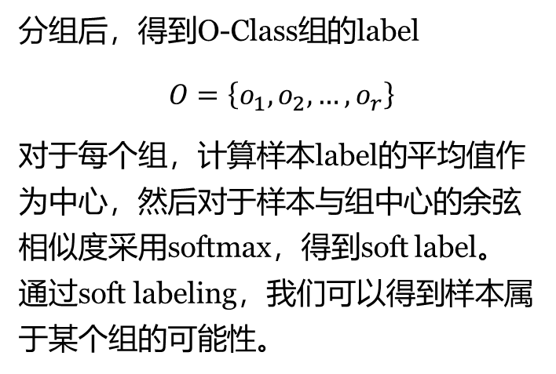
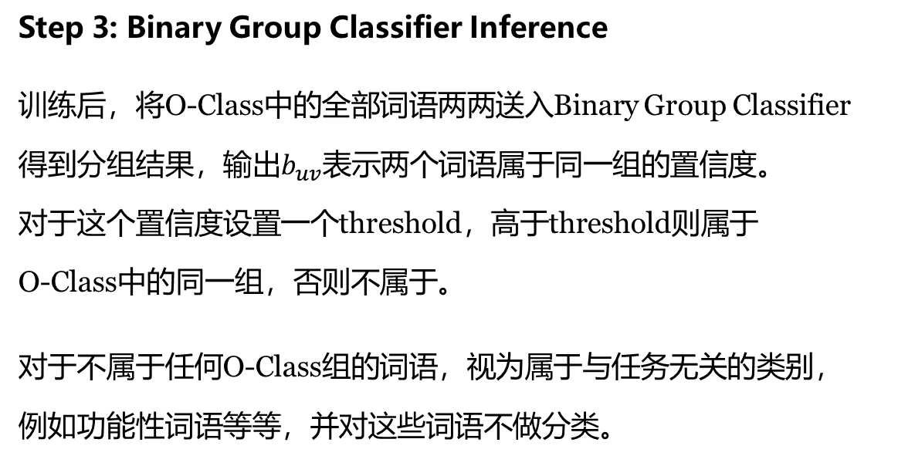
Step 3: Binary Group Classifier Inference
训练后，将O-Class中的全部词语两两送入Binary Group Classifier
得到分组结果，输出$b_{uv}$表示两个词语属于同一组的置信度。
对于这个置信度设置一个threshold，高于threshold则属于
O-Class中的同一组，否则不属于。
对于不属于任何O-Class组的词语，视为属于与任务无关的类别，
例如功能性词语等等，并对这些词语不做分类。
分组后，得到O-Class组的label
$$O=\left\{o_{1},o_{2},…,o_{r}\right\}$$
对于每个组，计算样本label的平均值作为中心，然后对于样本与组中心的余弦相似度采用softmax，得到soft label。
通过soft labeling，我们可以得到样本属于某个组的可能性。

Slide 21
Undefined Classes Detection:
Step 1: Mapping Function Learning
Step 2: Binary Group Classifier Training
Step 3: Binary Group Classifier Inference
Joint Classification

Slide 22

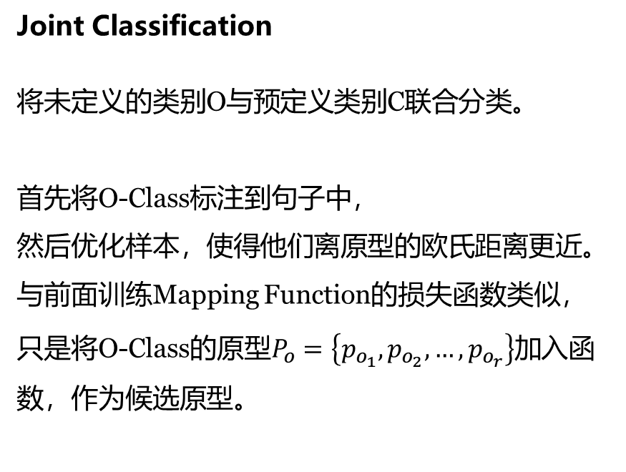
Joint Classification
将未定义的类别O与预定义类别C联合分类。
首先将O-Class标注到句子中，
然后优化样本，使得他们离原型的欧氏距离更近。
与前面训练Mapping Function的损失函数类似，
只是将O-Class的原型$P_{o}=\left\{p_{o_{1}},p_{o_{2}},…,p_{o_{r}}\right\}$加入函数，作为候选原型。
$$L\left(θ_{3}\right)=−log⁡\frac{\exp\left(−d\left(x,p_{y}\right)\right)}{\sum_{p∈\left\{P_{c}∪P_{o}\right\}}{ }exp⁡(−d(x,p))}$$

Slide 23
1研究背景
2相关工作
3主要工作及创新点
4模型分析
5实验分析

Slide 24
5实验分析
数据集
三个英文数据集：Conll2003，Ontonote5.0，re3d
一个中文数据集：CLUENER2020
数据划分
将数据集的类别根据类别间平均的similarity分为base classes以及few-shot classes，
Similarity小的依次加入few-shot classes，防止base class与few-shot class过于相似
对于base class，每个类所有样本都用来训练base classifier，
few-shot class中，每个类只有K个样本用来训练，其它均用于测试

Slide 25
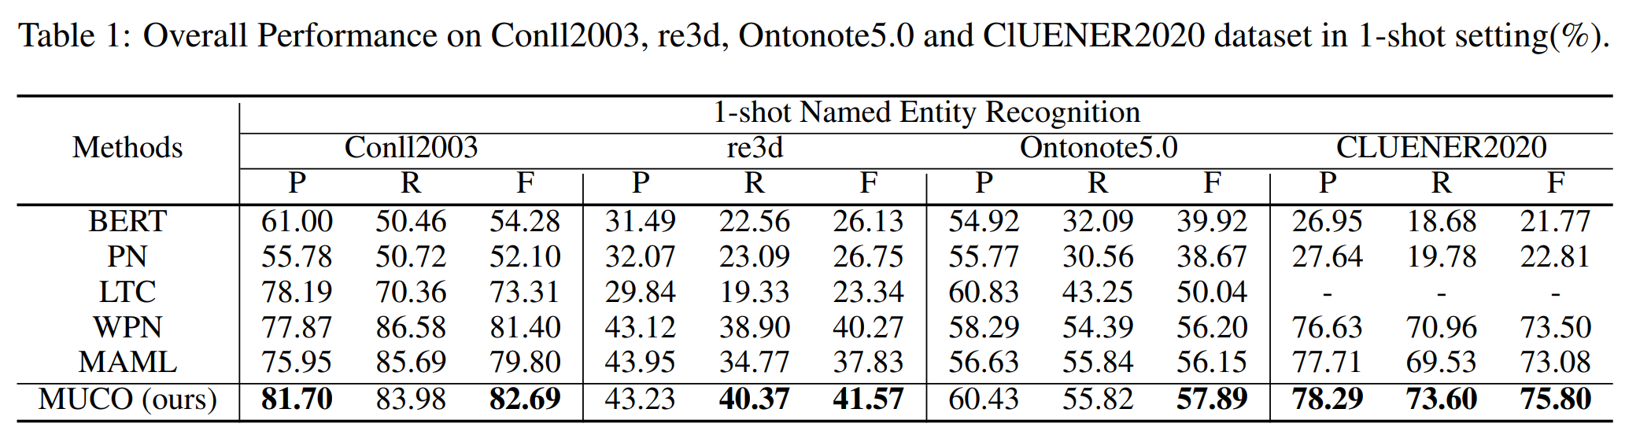
5实验分析
Baselines
监督方法：BERT、Prototypical Network
Few-shot方法：LTC、Warm Prototypical Network、MAML

Slide 26
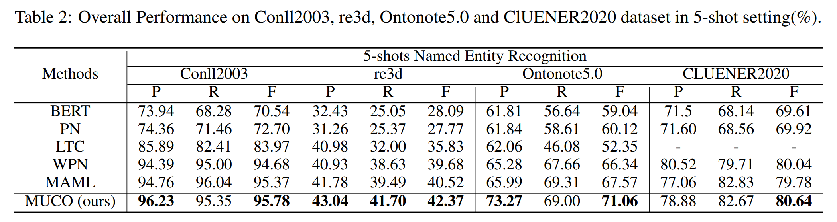
5实验分析
Baselines
监督方法：BERT、Prototypical Network
Few-shot方法：LTC、Warm Prototypical Network、MAML

Slide 27
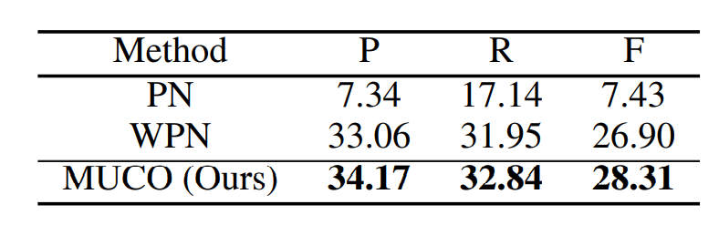
5实验分析
跨领域性能
将通用数据集Connl2003作为源领域，医疗数据集AnEM作为目标领域，对PN、WPN以及MUCO进行分析

Slide 28
结论与总结

Slide 29
Thanks

